Slide 1
LOG601 - ΣΥΣΤΗΜΑΤΑ ΔΙΑΧΕΙΡΙΣΗΣ ΕΠΙΧΕΙΡΗΣΙΑΚΩΝ ΠΟΡΩΝ
Δρ Αικατερίνη Μαρινάγη , ΔΔρ Δαμιανός Σακάς

Slide 2
Ενότητα 4: H λειτουργικότητα των συστημάτων ERP – μέρος Β΄
Δρ Αικατερίνη Μαρινάγη, ΔΔρ Δαμιανός Σακάς
Η παρουσίαση βασίζεται στο βιβλίο:
ΦΙΤΣΙΛΗΣ Π. (2015) «Σύγχρονα Πληροφοριακά Συστήματα Επιχειρήσεων», ΚΑΛΛΙΠΟΣ

Slide 3
Κύρια σημεία
Βασικές επιχειρησιακές διεργασίες οργανισμού
ERP - Υποσύστημα Διοίκησης Ανθρώπινου Δυναμικού

Slide 4
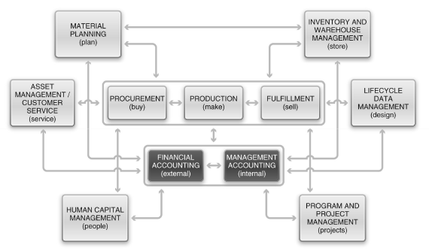
Βασικές επιχειρησιακές διεργασίες
( Magal and Word, 2011)
Notes:
Το σχήμα παρουσιάζει τις βασικές επιχειρησιακές διεργασίες ενός οργανισμού και τη διαλειτουργική (cross-functional) φύση των διεργασιών. Ο τρόπος που ένας οργανισμός αξιοποιεί τις διεργασίες αυτές εξαρτάται από τους στόχους και τη δυναμική του.
Στη συνέχεια θα αναλυθούν οι βασικές αυτές διεργασίες.

Slide 5
Βασικές επιχειρησιακές διεργασίες - Πυρήνας
PROCUREMENT
(buy)
ΠΡΟΜΗΘΕΙΕΣ
PRODUCTION
(make)
ΠΑΡΑΓΩΓΗ
FULFILLMENT
(sell)
ΠΩΛΗΣΕΙΣ
Notes:
Στον «πυρήνα» των διεργασιών της επιχείρησης συναντάμε 3 βασικές διεργασίες: Προμήθειες, Παραγωγή και Πωλήσεις.

Slide 6
Προμήθειες
Notes:
Οι Προμήθειες σχετίζονται με όλα τα υλικά που ένας οργανισμός προμηθεύεται, όπως οι πρώτες ύλες που απαιτούνται για την παραγωγή προϊόντων. Η διαδικασία ξεκινά όταν προκύπτει η ανάγκη προμήθειας ενός υλικού, για παράδειγμα λόγω χαμηλού επιπέδου αποθέματος. Τότε η αποθήκη υποβάλλει αίτημα αγοράς του υλικού στο τμήμα αγορών. Το τμήμα αγορών εντοπίζει τον κατάλληλο προμηθευτή και του στέλνει την παραγγελία αγοράς. Ο προμηθευτής ανταποκρίνεται και στέλνει το υλικό. Η αποθήκη παραλαμβάνει. Το λογιστήριο λαμβάνει το τιμολόγιο, διεκπεραιώνει την αντιπαραβολή του με την παραληφθείσα παραγγελία και εξοφλεί τον προμηθευτή. Στο συγκεκριμένο παράδειγμα η διεργασία ενεργοποιήθηκε λόγω χαμηλού αποθέματος.
Η διεργασία μπορεί να ενεργοποιηθεί επίσης μέσω της πρόβλεψης ζήτησης, ή λόγω βλάβης ενός εξαρτήματος στην παραγωγή, ή λόγω αυξημένων παραγγελιών πελατών.

Slide 7
Παραγωγή
Notes:
Η διεργασία της παραγωγή περιλαμβάνει την παραγωγή ή την κατασκευή ενός προϊόντος. Ενεργοποιείται μέσω του προγραμματισμού παραγωγής (Production Planning) ή λόγω της παραγγελίας πελάτη. Στο σενάριο που παρουσιάζεται η αποθήκη αντιλαμβάνεται ότι το απόθεμα ενός προϊόντος είναι χαμηλό και ενημερώνει το τμήμα της παραγωγής. Το τμήμα παραγωγής εγκρίνει την παραγωγή μιας ποσότητας του προϊόντος. Η αποθήκη παραχωρεί τις πρώτες ύλες που απαιτούνται για την παραγωγή. Η ποσότητα του προϊόντος παρασκευάζεται και παραλαμβάνεται από την αποθήκη ώστε να προστεθεί στο απόθεμά της. Το τελευταίο βήμα μπορεί να ενεργοποιήσει τη διεργασία “Inventory and Warehouse Management”.

Slide 8
Πωλήσεις
Notes:
Η διεργασία των Πωλήσεων περιλαμβάνει όλα τα βήματα των Πωλήσεων και της Διανομής. Η διεργασία ενεργοποιείται από την παραγγελία ενός πελάτη που παραλαμβάνεται από το τμήμα των πωλήσεων. Το τμήμα πωλήσεων αξιολογεί την παραγγελία και στέλνει τα στοιχεία της παραγγελίας σε άλλα τμήματα του οργανισμού. Η αποθήκη ετοιμάζει την παραγγελία και τη στέλνει στον πελάτη μαζί με το τιμολόγιο/απόδειξη που έχει εκδώσει το Λογιστήριο. Ο πελάτης πληρώνει και το λογιστήριο εισπράττει την πληρωμή.
Η διεργασία των πωλήσεων μπορεί να ενεργοποιήσει άλλες διεργασίες. Αν τα προϊόντα της παραγγελίας του πελάτη είναι διαθέσιμα, τότε ενεργοποιείται η διεργασία “Inventory and Warehouse Management”. Αν τα προϊόντα της παραγγελίας πρέπει να τα προμηθευτούμε, τότε ενεργοποιείται η διεργασία “(external) Procurement”. Αν τα προϊόντα πρέπει να κατασκευαστούν/παραχθούν ενεργοποιείται η διεργασία “ (internal) Production”.

Slide 9
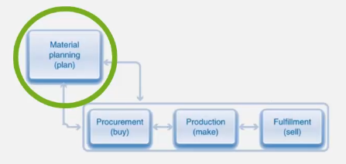
Προγραμματισμός υλικών
Notes:
Ο Προγραμματισμός υλικών χρησιμοποιεί ιστορικά δεδομένα και δεδομένα πρόβλεψης, ώστε να αποφασίσει ποια προϊόντα θα προμηθευτούν ή θα παραχθούν, πότε θα παραχθούν και σε ποιες ποσότητες.
Ο όρος «υλικά» αναφέρεται σε προϊόντα, εξαρτήματα, ή τμήματα που χρησιμοποιούνται από τον οργανισμό. Ο οργανισμός παράγει και χρησιμοποιεί πολλούς τύπους υλικών όπως έτοιμα προϊόντα που προορίζονται για τους πελάτες, ημιέτοιμα προϊόντα που χρησιμοποιούνται για την κατασκευή των έτοιμων προϊόντων, και πρώτες ύλες που χρησιμοποιούνται για την κατασκευή των ημιέτοιμων προϊόντων.
Ο στόχος είναι η παραγωγή να συντονιστεί με τις απαιτήσεις των πελατών. Οι απαιτήσεις σε έτοιμα προϊόντα μπορεί να επηρεάζεται από εξωτερικούς παράγοντες, όπως οι προτιμήσεις των πελατών, οι οικονομικές συνθήκες, ή οι ενέργειες των ανταγωνιστών. Οι απαιτήσεις σε πρώτες ύλες και ημιέτοιμα προϊόντα επηρεάζονται από τις απαιτήσεις σε έτοιμα προϊόντα. Ο χρόνος προετοιμασίας (lead time) για την κατασκευή ενός προϊόντος, μπορεί να είναι ένας άλλος παράγοντας του προγραμματισμού υλικών

Slide 10
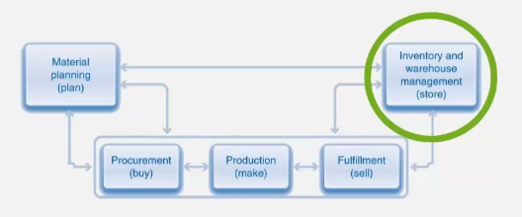
Διαχείριση αποθέματος και αποθήκης
Notes:
Η διεργασία της διαχείρισης αποθέματος και αποθήκης, σχετίζεται με την αποθήκευση και ιχνηλάτιση των προϊόντων. Τα υλικά πρέπει να αποθηκεύονται με τρόπο που να διευκολύνει την μεταφορά τους, όταν αυτό απαιτείται. Αυτό είναι απαραίτητο σε πολύ μεγάλες αποθήκες όπου αποθηκεύονται τεράστιες ποσότητες προϊόντων.

Slide 11
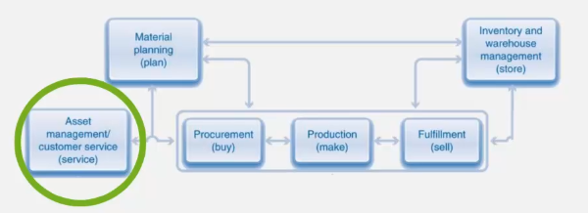
Διαχείρισης παγίων και Εξυπηρέτηση πελατών
Notes:
Η διεργασία διαχείρισης παγίων και εξυπηρέτησης πελατών χρησιμοποιείται για τη συντήρηση των εσωτερικών παγίων του οργανισμού, όπως ο εξοπλισμός, και τη συντήρηση/επισκευή των προϊόντων των πελατών μετά την πώληση.

Slide 12
Διαχείριση δεδομένων κύκλου ζωής προϊόντων
Notes:
Η διεργασία της διαχείρισης των δεδομένων κύκλου ζωής προϊόντων, υποστηρίζει τα προϊόντα από την πρώτη μέρα της παραγωγής τους μέχρι την μέρα που σταματάει η παραγωγή τους. Ο οργανισμός πρέπει να υποστηρίζει τα προϊόντα που ήδη παράγει αλλά και τα νέα προϊόντα τα οποία αντανακλούν τις επιθυμίες και προτιμήσεις των πελατών. Χρησιμοποιούνται εργαλεία για το σχεδιασμό ή τη βελτίωση των παραγόμενων προϊόντων καθ’ όλη τη διάρκεια ζωής τους.
Η διεργασία ξεκινά με την ιδέα παραγωγής ενός προϊόντος, προχωρά με την παραγωγή του προϊόντος, συνεχίζει με την διανομή του στην αγορά και με τη συντήρησή του και σταματά με την απόσυρση του προϊόντος από την αγορά.
Η διεργασία υποστηρίζει την βελτίωση των διαδικασίας παραγωγής των προϊόντων από το σχεδίαση μέχρι την πώληση, λαμβάνοντας υπόψη τη συμμόρφωση σε περιορισμούς ποιότητας και κανονιστικών προτύπων. Επίσης βοηθάει τον οργανισμό να ανταποκριθεί γρηγορότερα στις ανάγκες της αγοράς και στις ευκαιρίες ανταγωνισμού.

Slide 13
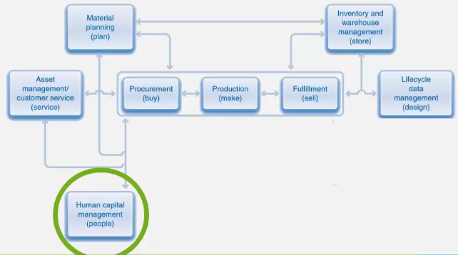
Διαχείριση ανθρωπίνου δυναμικού
Notes:
Η διεργασία της διοίκησης ανθρώπινου δυναμικού περιλαμβάνει πολλές υποδιεργασίες, όπως πρόσληψη ή απόλυση προσωπικού, ανάπτυξη προσωπικού, παροχές προσωπικού, χρόνος προσωπικού, μισθοδοσία προσωπικού. Επηρεάζει όλες τις επιχειρησιακές διεργασίες καθώς οι άνθρωποι εκτελούν όλα τα έργα του οργανισμού.

Slide 14
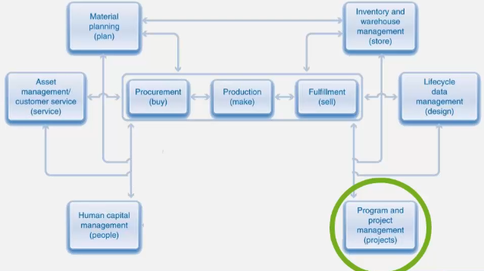
Διαχείριση προγραμμάτων και έργων
Notes:
Οι περισσότερες επιχειρησιακές διεργασίες είναι διαρκείς ή επαναλαμβανόμενες. Όμως η διαχείριση προγραμμάτων και έργων είναι προσωρινή από τη φύση της και συνδέεται με μεγάλες και πολύπλοκες δραστηριότητες, όπως η κατασκευή ενός κτιρίου, ή ενός αεροπλάνου.
Τα έργα μπορεί να είναι εσωτερικά ή εξωτερικά και εξαρτώνται από πόρους και ικανότητες, αλλά είναι διαθέσιμα σε άλλες διεργασίες. Για παράδειγμα η κατασκευή αεροπλάνου απαιτεί επεξεργασία υλικών, κατασκευή εξαρτημάτων από τα υλικά αυτά, εποπτεία του προσωπικού και πώληση του αεροπλάνου σε πελάτη.

Slide 15
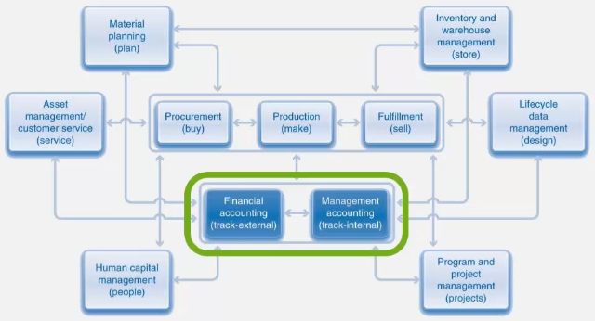
Χρηματοοικονομική λογιστική – Διοικητική λογιστική
Notes:
Όλες οι διεργασίες έχουν επίδραση στα οικονομικά στοιχεία του οργανισμού.
Η χρηματοοικονομική λογιστική παρακολουθεί την οικονομική επίδραση όλων των βημάτων των διεργασιών παρέχοντας λογιστική πληροφόρηση κατά κύριο λόγο σε όσους λαμβάνουν αποφάσεις εκτός της οικονομικής μονάδας (track-external) αλλά και στη διοίκηση της ίδιας της οικονομικής μονάδας.
Η διοικητική λογιστική είναι η διαδικασία της αναγνώρισης, μέτρησης, συγκέντρωσης, ανάλυσης, παρουσίασης, ερμηνείας και γνωστοποίησης των πληροφοριών, οι οποίες βοηθούν τα Διοικητικά στελέχη των οικονομικών μονάδων, να επιτύχουν το καλύτερο δυνατό αποτέλεσμα, σχετικά με τους στόχους που έχουν τεθεί από αυτές. Παρέχει πληροφόρηση σε όσους λαμβάνουν αποφάσεις εντός των οικονομικών μονάδων (track-internal).
Η διοικητική λογιστική χρησιμοποιεί στοιχεία από τη Χρηματοοικονομική Λογιστική αλλά κατά κύριο λόγο στοιχεία που παρέχονται από τη Λογιστική Κόστους μέσω των διαδικασιών της οποίας, προσδιορίζεται το κόστος των προϊόντων, των υπηρεσιών και των λειτουργιών των οικονομικών μονάδων.

Slide 16
ERP - Διοίκηση ανθρώπινου δυναμικού
Human Capital Management – HCM
ή
Human Resource Management - HRM

Slide 17
ERP - Διοίκηση ανθρώπινου δυναμικού
Στη διοίκηση ανθρώπινου δυναμικού ένα σύστημα ERP συμβάλλει:
Στη δημιουργία της οργάνωσης μιας επιχείρησης με το υποσύστημα της οργανωτικής διοίκησης,
Στη διαχείριση του ανθρώπινου δυναμικού της επιχείρησης με το υποσύστημα της διοίκησης προσωπικού,
Στην πρόσληψη προσωπικού με το υποσύστημα διαχείρισης προσλήψεων,
Στη διαχείριση του χρόνου του προσωπικού με το υποσύστημα διαχείρισης χρόνου προσωπικού,
Στην πληρωμή των εργαζόμενων με το υποσύστημα της μισθοδοσίας προσωπικού.

Slide 18
Βασικές περιοχές λειτουργικότητας HCM
Διαχείριση της οργάνωσης της επιχείρησης : ορισμός των οργανωτικών δομών της επιχείρησης
Διοίκηση προσωπικού : συντήρηση του βασικού αρχείου των εργαζόμενων της επιχείρησης
Ανάπτυξη προσωπικού (personnel development) : περιλαμβάνει τις διαδικασίες πρόσληψης προσωπικού, την εκπαίδευση του προσωπικού καθώς και την αξιολόγηση της απόδοσης του προσωπικού.
Διαχείριση παροχών προσωπικού (benefit management) : επιτρέπει τη διαχείριση των παροχών και ωφελημάτων της επιχείρησης προς τους εργαζόμενους.
Διαχείριση χρόνου προσωπικού (time management) : επιτρέπει την καταγραφή και παρακολούθηση του χρόνου των εργαζόμενων
Μισθοδοσία προσωπικού (payroll)

Slide 19
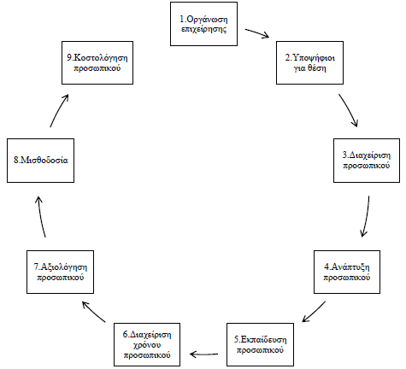
Βήματα διαχείρισης ανθρώπινου δυναμικού
Notes:
Παρουσιάζεται μια σειριακή αναπαράσταση του τρόπου εργασίας στη διαχείριση ανθρωπίνων πόρων. Αρχικά θα πρέπει να ορίσουμε την οργανωτική δομή της επιχείρησης, στη συνέχεια να προσλάβουμε εργαζόμενους, να διαχειριστούμε τα στοιχεία των εργαζόμενων, να φροντίσουμε για την ανάπτυξη του προσωπικού μέσω της εκπαίδευσης, να διαχειριστούμε τον χρόνο των εργαζόμενων, να αξιολογήσουμε τους εργαζόμενους, να παράγουμε τη μισθοδοσία και στη συνέχεια, αν απαιτείται, να σχεδιάσουμε το κόστος προσωπικού.

Slide 20
Οργανωτική διοίκηση (ERP)
Σε ένα σύστημα ERP συνήθως ορίζουμε τέσσερα επίπεδα οργανωτικής διοίκησης (Monk & Wagner, 2012):
Το επίπεδο του ομίλου επιχειρήσεων (στην ορολογία του συστήματος SAP ονομάζεται client).
Το επίπεδο της εταιρείας. Ως εταιρεία προσδιορίζουμε κάθε εταιρική οντότητα που έχει νομική μορφή ή με απλά λόγια έχει Αριθμό Φορολογικού Μητρώου (ΑΦΜ) (company code).
Την περιοχή προσωπικού που αποτελεί μια ομαδοποίηση προσωπικού σε γεωγραφικές περιοχές (personnel area).
Την υποπεριοχή προσωπικού που αποτελεί μια ομαδοποίηση προσωπικού ανά γεωγραφική περιοχή ανάλογα με τη φύση της εργασίας

Slide 21
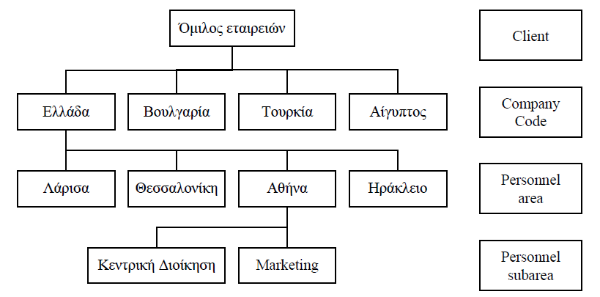
Οργανωτική διοίκηση (ERP)
Notes:
Σε ένα σύστημα ERP συνήθως ορίζονται τέσσερα επίπεδα οργανωτικής διοίκησης:
- Client: Επίπεδο του ομίλου επιχειρήσεων
- Company Code : Επίπεδο της εταιρείας. Εταιρεία = κάθε εταιρική οντότητα που έχει νομική μορφή ή έχει Αριθμό Φορολογικού Μητρώου (ΑΦΜ)
- Personnel area: Περιοχή προσωπικού που αποτελεί μια ομαδοποίηση προσωπικού σε γεωγραφικές περιοχές
- Personnel subarea: Υποπεριοχή προσωπικού που αποτελεί μια ομαδοποίηση προσωπικού ανά γεωγραφική περιοχή ανάλογα με τη φύση της εργασίας

Slide 22
Οργανωτική δομή επιχείρησης
Η οργανωτική δομή απεικονίζει τις ιεραρχικές δομές που έχει η εταιρεία για λειτουργικούς σκοπούς και για αναφορά (Οργανόγραμμα). Αντικείμενα της δομής :
Οργανωτική μονάδα (organizational unit). π.χ. εργοστάσιο, γραφείο, διεύθυνση, τμήμα κ.ά.
Θέση εργασίας (position). Σε κάθε οργανωτική μονάδα εγκαθιδρύουμε θέσεις εργασίας ώστε να φτιάξουμε την ιδεατή/επιθυμητή οργάνωση της επιχείρησης ή του οργανισμού.
Εργασία (job). Περιγράφει τα καθήκοντα ή τον κατάλογο εργασιών μιας διακριτής λειτουργίας της επιχείρησης. Μια εργασία (job) περιγράφει μια ή περισσότερες θέσεις εργασίας (positions).
Καθήκοντα (tasks). Περιγραφή μιας δραστηριότητας, η οποία εκτελείται στα πλαίσια μιας εργασίας, η οποία εκτελείται στα πλαίσια μιας θέσης.
Εργαζόμενος (person). Ένα άτομο, το οποίο συνδέεται με σχέση εργασίας με την επιχείρηση, ένας εργαζόμενος ο οποίος καταλαμβάνει μια θέση εργασίας και είναι υπεύθυνος για ένα σύνολο εργασιών.

Slide 23
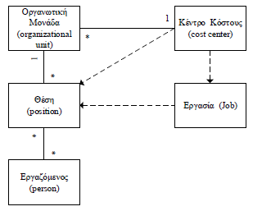
Σχέσεις μεταξύ αντικειμένων οργανωτικής δομής
* : πολλά
- - -> : προαιρετική σύνδεση
Notes:
Σχέσεις μεταξύ αντικειμένων οργανωτικής δομής:
Μια οργανωτική μονάδα έχει πολλές θέσεις εργασίας
Μια θέση εργασίας ανήκει σε μια οργανωτική μονάδα
Μια θέση εργασίας περιλαμβάνει πολλούς εργαζόμενους
Ένας εργαζόμενος σχετίζεται με πολλές θέσεις εργασίας (είτε ως πλήρους είτε ως μερικής απασχόλησης)
Ένα Κέντρο κόστους συνδέεται με πολλές οργανωτικές μονάδες
Μία οργανωτική μονάδα συνδέεται με ένα Κέντρο Κόστους
Προαιρετικές συνδέσεις:
Μια θέση εργασίας μπορεί να περιλαμβάνει πολλές εργασίες
Ένα Κέντρο κόστους μπορεί να σχετίζεται με πολλές θέσεις εργασίας
Ένα Κέντρο κόστους μπορεί να σχετίζεται με πολλές εργασίες

Slide 24
Παράδειγμα οργανωτικής δομής
Notes:
Ένα παράδειγμα εργαζόμενου που καταλαμβάνει τη θέση του Διευθυντή Marketing, θέση που σχετίζεται με την εργασία της διενέργειας διαφημιστικής καμπάνιας, εργασία η οποία περιλαμβάνει τα καθήκοντα της κατάρτισης του προϋπολογισμού της διαφημιστικής καμπάνιας, της έγκρισης των διαφημιστικών μηνυμάτων κ.ά.

Slide 25
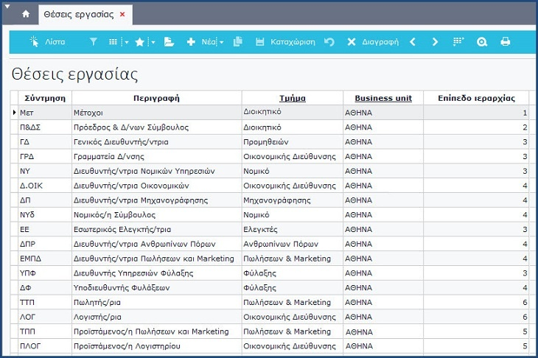
Λίστα θέσεων εργασίας (SoftOne)

Slide 26
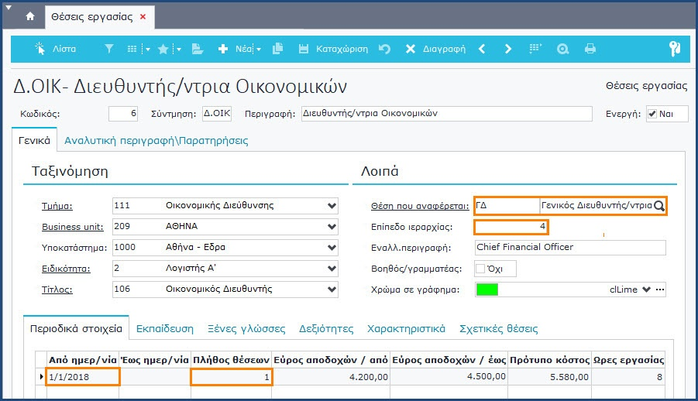
Θέση εργασίας (SoftOne)

Slide 27
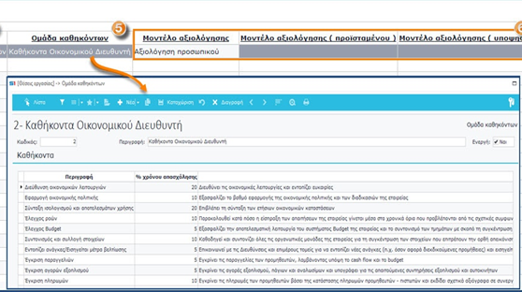
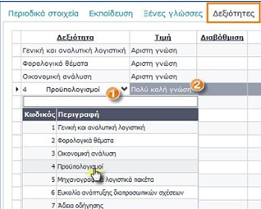
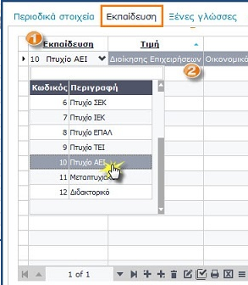
Καθήκοντα θέσης εργασίας (SoftOne)

Slide 28
Εργαζόμενος
Ο εργαζόμενος αποτελεί τη βασική οντότητα του υποσυστήματος ανθρώπινου δυναμικού. Το βασικό αρχείο εργαζόμενου περιλαμβάνει:
Τα προσωπικά στοιχεία του εργαζόμενου,
Τα μισθολογικά στοιχεία του εργαζόμενου,
Οικογενειακή κατάσταση,
Φορολογικά στοιχεία,
Το ωράριο εργασίας,
Τα γεγονότα που σχετίζονται με τον εργασιακό του βίο.
Επίσης ο εργαζόμενος σχετίζεται με μια συγκεκριμένη θέση εργασίας (position), η οποία προσδιορίζει τη θέση του εργαζόμενου μέσα στην οργανωτική δομή. Η κάθε θέση αντίστοιχα σχετίζεται με ένα σύνολο εργασιών (jobs) αλλά και ένα σύνολο καθηκόντων (tasks).

Slide 29
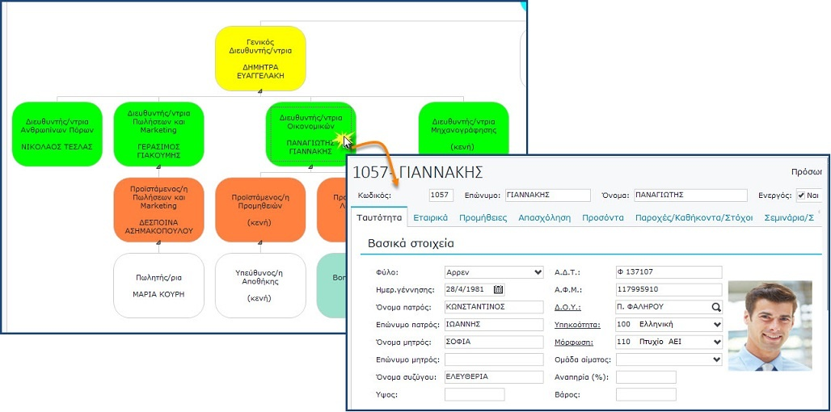
Θέση εργασίας – Εργαζόμενος (SoftOne)

Slide 30
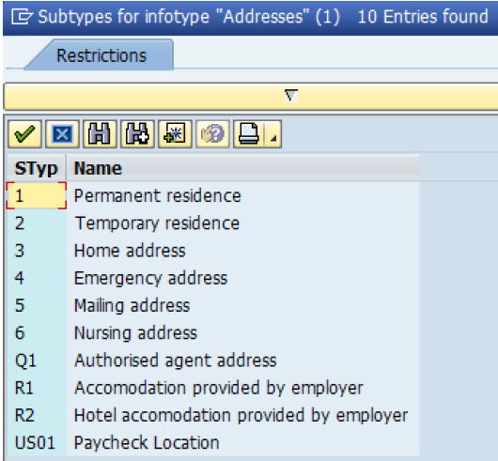
Τύπος πληροφορίας (infotype)
Παράδειγμα
Infotype “Addresses”
Έχουν οριστεί 10 τύποι διεύθυνσης

Slide 31
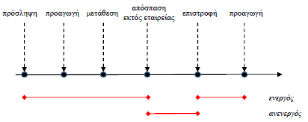
Ενέργειες προσωπικού
Ενέργειες προσωπικού (personnel actions) : Οι αλλαγές κατά τη διάρκεια του εργασιακού βίου του εργαζόμενου, π.χ. πρόσληψη , αλλαγή θέσης, μεταβολή μισθού, συνταξιοδότηση (SAP, 2015)
Notes:
Κάθε εργαζόμενος υπόκειται σε αλλαγές κατά τη διάρκεια του εργασιακού του βίου. Κάθε τέτοια αλλαγή επιφέρει μια μεταβολή στην κατάσταση του εργαζόμενου στην επιχείρηση. Καθεμία από τις παραπάνω ενέργειες προσωπικού σχετίζεται με συμπληρωματικά στοιχεία ή αιτιολογία. Για παράδειγμα, η συνταξιοδότηση μπορεί να είναι κανονική ή πρόωρη, η αποχώρηση μπορεί να είναι παραίτηση, απόλυση, λήξη σύμβασης, θάνατος κ.ά.
Ένα παράδειγμα του κύκλου ζωής ενός εργαζόμενου μαζί με τις ενέργειες προσωπικού παρουσιάζεται στην Εικόνα.

Slide 32
Ομάδες εργαζομένων
Οι εργαζόμενοι μπορούν να ομαδοποιηθούν ως προς τα εξής:
Κατάσταση
π.χ. ενεργοί, συνταξιούχοι, εξωτερικοί, κ.α.
Είδος σύμβασης εργασίας,
π.χ. ορισμένου χρόνου, αορίστου χρόνου , μερικής απασχόλησης, κ.α.
Προγράμματα εργασίας,
Δικαιώματα απουσίας/παρουσίας,
Κατάσταση δραστηριότητας, απασχόλησης και εκπαίδευσης στην εταιρία,
Αξιολογήσεις εργαζόμενων,
Επίπεδα μισθών και είδη παροχών

Slide 33
Πρόσληψη προσωπικού
Όταν σε ένα τμήμα της επιχείρησης δημιουργείται μια νέα θέση για έναν νέο υπάλληλο, ο διευθυντής του τμήματος διαβιβάζει αυτήν την ανάγκη στο τμήμα διαχείρισης ανθρώπινου δυναμικού, περιγράφοντας τα χαρακτηριστικά αυτής της θέσης:
Απαριθμούνται τα προσόντα που ένας υποψήφιος πρέπει να έχει,
Προσδιορίζεται ο τύπος της θέσης (πλήρους απασχόλησης, μερικής απασχόλησης, άσκησης),
Προσδιορίζεται εάν η θέση είναι αορίστου ή ορισμένου χρόνου καθώς και η
Ημερομηνία που η νέα θέση θα είναι διαθέσιμη.
Το τμήμα διαχείρισης ανθρώπινου δυναμικού δίνει την έγκριση για έναρξη της διαδικασίας πρόσληψης.
Συνήθως μια νέα θέση αρχικά δημοσιεύεται εσωτερικά στην επιχείρηση έτσι ώστε οι εν ενεργεία εργαζόμενοι να έχουν πρώτοι την ευκαιρία να υποβάλουν αίτηση για τη νέα αυτή θέση. Εάν κανένας ενεργός υπάλληλος δεν δείξει ενδιαφέρον για τη θέση αυτή, τότε η αγγελία για τη νέα αυτή θέση δημοσιεύεται εξωτερικά.

Slide 34
Πρόσληψη προσωπικού
Σύστημα ηλεκτρονικών προσλήψεων (e-recruitment). Κύρια χαρακτηριστικά:
Τήρηση αρχείου προκηρύξεων
Αρχική καταχώρησης βιογραφικού υποψηφίου μέσω internet / intranet
Τήρηση προσόντων υποψηφίων
Τήρηση απαιτήσεων για τις προκηρυσσόμενες θέσεις εργασίας
Επιλογή των καταλληλότερων υποψηφίων βάσει προσόντων - απαιτήσεων θέσης
Αυτοματοποίηση της αλληλογραφίας που σχετίζεται με τη διαδικασία της στελέχωσης.
Δυνατότητα συμμετοχής ενός υποψηφίου σε πολλές θέσεις εργασίας
Προγραμματισμός εργασιών στελέχωσης στο σύστημα
Αναζήτηση κατάλληλων υποψηφίων από το υπάρχον προσωπικό
Ολοκλήρωση του συστήματος ηλεκτρονικών προσλήψεων με τη Διαχείριση Προσωπικού και μεταφορά στοιχείων που έχουν εισαχθεί για τον υποψήφιο στο βασικό αρχείο προσωπικού
Αναφορές προς τη διοίκηση
Notes:
Η προσέλκυση και επιλογή των κατάλληλων υποψηφίων που θα στελεχώσουν τις κενές ή νέες θέσεις εργασίας μιας επιχείρησης όταν γίνεται με τη χρήση ηλεκτρονικών μέσων, όπως του internet, καλείται ηλεκτρονική στελέχωση (e-recruitment).

Slide 35
Διαχείριση χρόνου προσωπικού
Η βασική λειτουργικότητα μιας εφαρμογής διαχείρισης χρόνου προσωπικού είναι (Schaer, 2009):
Η καταγραφή χρόνου κάθε εργαζόμενου ανά δραστηριότητα,
Η καταγραφή του χρόνου απουσίας (ασθένειες, άδειες κ.λπ.),
Η καταγραφή υπερωριών και ο υπολογισμός αμοιβής υπερωριών ανά εργαζόμενο και
Ο προγραμματισμός βάρδιας.

Slide 36
Διαχείριση χρόνου προσωπικού
Για την επεξεργασία του χρόνου εργαζόμενων μέσα σε μια επιχείρηση θα πρέπει να γνωρίζουμε και να ορίσουμε τα ακόλουθα:
Χρονοδιάγραμμα δραστηριοτήτων (activities schedule) κάθε εργαζόμενου
Ημερολόγια εργασίας (calendar)
Ημερήσιο πρόγραμμα εργασίας (daily work schedule)
Χρονοδιαγράμματα προκαθορισμένης περιόδου (daily work schedule)
Διαλείμματα (προκαθορισμένα, μεταβλητά,, δυναμικά)
Τα συστήματα ERP αυτοματοποιούν την καταγραφή του χρόνου απασχόλησης και παρέχουν το πλεονέκτημα της άμεσης σύνδεσης είτε με το υποσύστημα διαχείρισης προσωπικού, είτε με το υποσύστημα μισθοδοσίας προσωπικού, είτε με το υποσύστημα κοστολόγησης

Slide 37
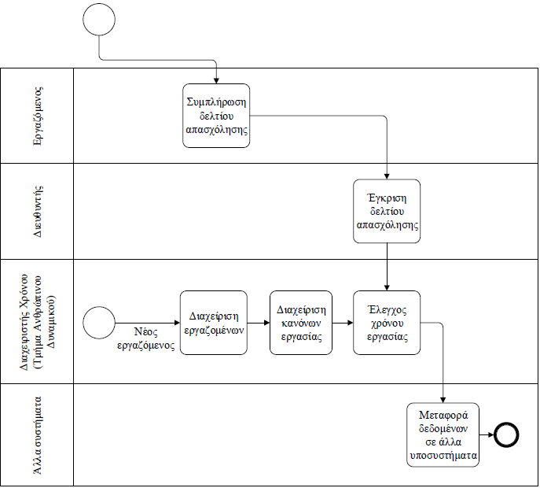
Διάγραμμα Ροής εργασιών
σε
σύστημα καταγραφής χρόνου εργαζομένων
Notes:
Τα βήματα για την παρακολούθηση του χρόνου προσωπικού είναι :
- Προσδιορισμός δραστηριοτήτων/εργασιών για κάθε εργαζόμενο για την επόμενη χρονική περίοδο. Για κάθε εργαζόμενο ανάλογα με τη φύση της εργασίας ορίζεται είτε σύνολο δραστηριότητας, είτε βάρδια, είτε άλλοι κανόνες εργασίας.
- Καταγραφή πραγματικού χρόνου από κάθε εργαζόμενο είτε σε εβδομαδιαία είτε σε μηνιαία βάση με Συμπλήρωση του δελτίου απασχόλησης.
- Έγκριση από τη διοίκηση του χρόνου αλλά και του αποτελέσματος. Θα πρέπει:
o Να επιβεβαιώνει ότι οι αναληφθείσες δραστηριότητες/εργασίες ήταν εκείνες που είχαν προσδιοριστεί και συμφωνηθεί στο Σχέδιο Διαχείρισης Πόρων.
o Να επιβεβαιώνει ότι το μέλος του προσωπικού ήταν πράγματι ο πόρος που είχε ανατεθεί στις συγκεκριμένες δραστηριότητες/εργασίες.
o Να κρίνει κατά πόσο το αποτέλεσμα της δραστηριότητας/εργασίας είναι λογικό και δικαιολογεί το χρόνο που αναλώθηκε.
- Μεταφορά των δεδομένων χρονοχρέωσης στο σύστημα μισθοδοσίας, λογιστικής παρακολούθησης, κοστολόγησης.

Slide 38
Καταγραφή χρόνου απουσίας εργαζομένων
Γεγονότα χρόνου εργαζόμενου
(SAP) Personnel Time Management
Notes:
Η διαχείριση χρόνου απουσίας εργαζόμενων είναι μια βασική λειτουργία της διαχείρισης χρόνου προσωπικού. Η απουσία ενός εργαζόμενου μπορεί να οφείλεται είτε σε άδεια, είτε ασθένεια, είτε σε άλλους λόγους και είναι απαραίτητο να καταγραφεί με συστηματικό τρόπο ώστε να υπολογιστεί η πραγματική εργασία του εργαζόμενου, το κόστος, καθώς και να ελεγχθούν οι αποκλίσεις από το προκαθορισμένο χρονοδιάγραμμα του εργαζόμενου.
Η διαδικασία διαχείρισης χρόνου απουσίας εργαζόμενων έχει δύο βασικά βήματα:
- Υπολογισμός του δικαιούμενου χρόνου απουσίας για κάθε εργαζόμενο,
- Διαχείριση του δικαιούμενου χρόνου απουσίας εργαζόμενου κατά τη διάρκεια μιας χρονικής περιόδου (συνήθως ετήσια).
Η καταγραφή του χρόνου εργασίας συνδέεται με την καταγραφή των γεγονότων χρόνου εργαζόμενου (personnel time events).
Τα γεγονότα χρόνου εργαζόμενου (σύμφωνα με το σύστημα SAP Personnel Time Management (SAP, 2005) παρουσιάζονται στον Πίνακα .

Slide 39
Προγραμματισμός βάρδιας
Οι στόχοι μιας εφαρμογής προγραμματισμού βάρδιας εργαζόμενων είναι:
Η δημιουργία λεπτομερούς πλάνου εργασίας για το προσωπικό,
Η μείωση του κόστους προσωπικού με την:
ελαχιστοποίηση του απαιτούμενου προσωπικού,
ελαχιστοποίηση των υπερωριών καθώς και άλλων ειδικών επιδομάτων (π.χ. εργασία σε αργία)

Slide 40
Προγραμματισμός βάρδιας
Για τη δημιουργία της εφαρμογής προγραμματισμού βάρδιας εργαζόμενων λαμβάνονται υπόψη:
το μισθολογικό κόστος,
η ειδικότητα των εργαζόμενων,
η αρχαιότητα των εργαζόμενων,
η συμμετοχή των εργαζόμενων σε ομάδες-υποομάδες εργαζόμενων (π.χ. εργαζόμενοι σε ένα υποκατάστημα, μια αποθήκη),
οι ανάγκες τις οργανωτικής μονάδας σε εργασία,
οι προτιμήσεις των εργαζόμενων,
το ημερολόγιο των αργιών,
οι άδειες προσωπικού.
Notes:
Επίσης ένα σύστημα προγραμματισμού βάρδιας θα πρέπει να ικανοποιεί περιορισμούς όπως:
ελάχιστος - μέγιστος χρόνος μεταξύ ρεπό,
ελάχιστος - μέγιστος αριθμός νυχτερινών,
περιορισμοί μεταξύ διαδοχικών βαρδιών (νύχτα-πρωί),
σειρά ικανοποίησης περιορισμών αν δεν είναι εφικτό να ικανοποιηθούν όλα,
πρόβλεψη για αναπληρωματικούς εργαζόμενους

Slide 41
Μισθοδοσία προσωπικού
Η παραγωγή της μισθοδοσίας περιλαμβάνει τα ακόλουθα βήματα:
Τη συλλογή των στοιχείων των εργαζόμενων, αριθμός εργαζόμενων, αριθμός ωρών απασχόλησης, κάθε είδος απουσίας, αμοιβές. Είναι όλες οι απαραίτητες πληροφορίες για να υπολογιστεί σωστά η μισθοδοσία και αφορούν κάθε εργαζόμενο ξεχωριστά. Τέτοια στοιχεία μπορεί να είναι:
Σταθερά, π.χ. μικτός μισθός, συλλογική σύμβαση, οικογενειακή κατάσταση, αριθμοί μητρώων, ασφαλιστικών ταμείων, εφορίας, ταυτότητας, αριθμός λογαριασμού τραπέζης, διευθύνσεις, τηλέφωνα κ.λπ.,
Μεταβλητά, π.χ. απουσίες, άδειες κανονικές ή άλλες, bonus , υπερωρίες κ.λπ.
Τον καθορισμό των ποσών που οφείλονται στον εργαζόμενο, ασφαλιστικά ταμεία, Φόρο Μισθωτών Υπηρεσιών
Την τακτοποίηση των οφειλών στους παραπάνω (κατάθεση σε τράπεζες και αντίστοιχους φορείς)
Την παραγωγή των απαραίτητων αρχείων για την επιχείρηση (λογιστικό άρθρο, εξοφλητικές αποδείξεις, αναφορές κ.λπ.)

Slide 42
Μισθοδοσία προσωπικού
Ένα τυπικό σύστημα μισθοδοσίας προσωπικού θα πρέπει να υποστηρίζει:
Διαχείριση στοιχείων που προσδιορίζουν τη μισθολογική κατάσταση
Διαχείριση ασφαλιστικών ταμείων υπαλλήλου
Διαχείριση στοιχείων αναλυτικής περιοδικής δήλωσης προς ασφαλιστικά ταμεία
Διαχείριση δανείων εργαζόμενου
Διαχείριση τέκνων υπαλλήλου
Διαχείριση διαφόρων κρατήσεων

Slide 43
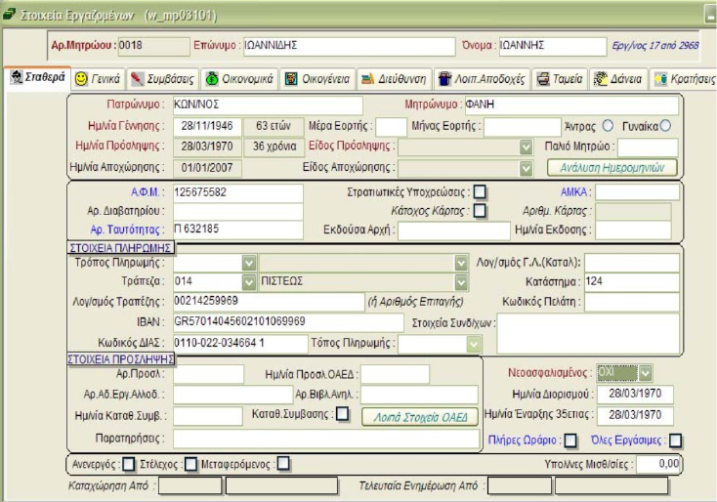
https://www.01solutions.gr/portfolio/paybrain
Notes:
Το PayBrain είναι ένα σύστημα μισθοδοσίας της ελληνικής εταιρείας 01Solutions (https://www.01solutions.gr/portfolio/paybrain) . Εδώ παρουσιάζεται μια οθόνη με τα σταθερά στοιχεία ενός εργαζόμενου. Παρατηρούμε ότι περιλαμβάνονται επίσης οι καρτέλες: Γενικά, Συμβάσεις, Οικονομικά, Οικογένεια, Διεύθυνση, Λοιπ. Αποδοχές, Ταμεία, Δάνεια, Κρατήσεις.

Slide 44
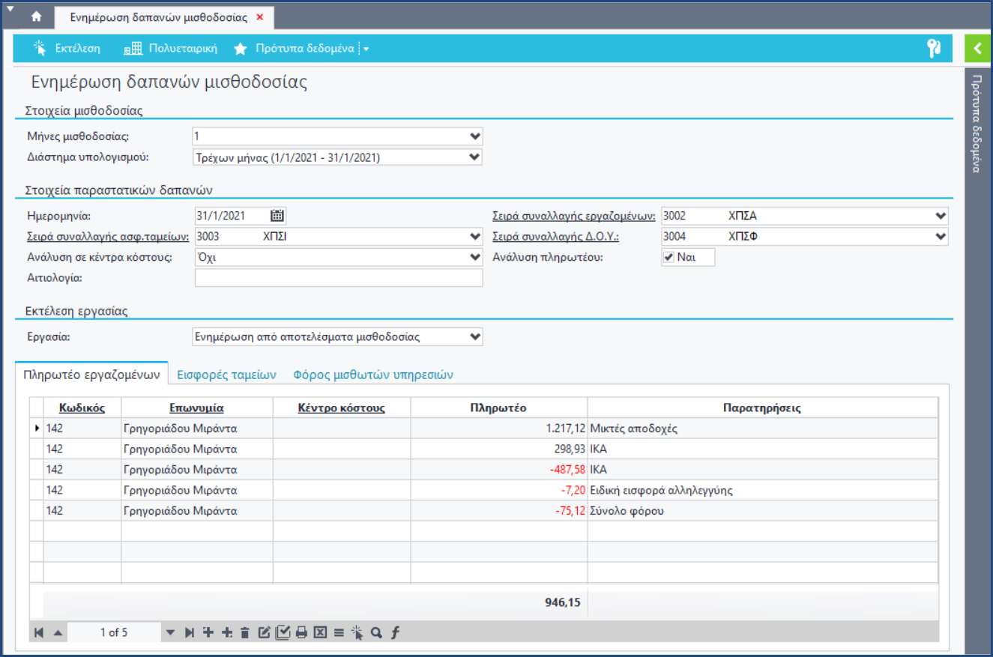
Μισθοδοσία SoftOne
Notes:
Μέσω της εργασίας Ενημέρωση δαπανών μισθοδοσίας μπορείτε να αποτυπώσετε το κόστος μισθοδοσίας των εργαζομένων της επιχείρησής σας και να το μεταφέρετε στην ενότητα της Χρηματοοικονομικής διαχείρισης. Από εκεί, με κέντρο κόστους τον εργαζόμενο, μπορείτε να παρακολουθείτε το συνολικό κόστος του, δηλ. τις δαπάνες από την ενότητα μισθοδοσίας, αλλά και από όλες τις ενότητες της Εμπορικής διαχείρισης (π.χ. έξοδα ταξιδίων, κινητής τηλεφωνίας, μετακινήσεων, κ.λπ.).
Η εργασία δημιουργεί μαζικά παραστατικά ειδικών συναλλαγών με συναλλασσόμενο τον εργαζόμενο, το ασφαλιστικό ταμείο και τη Δ.Ο.Υ. και περιλαμβάνει τις χρεοπιστώσεις που έχουν ορισθεί στα Μισθολογικά στοιχεία και στα ασφαλιστικά ταμεία.
(https://wiki.soft1.eu/pages/viewpage.action?pageId=218628184 )

Slide 45
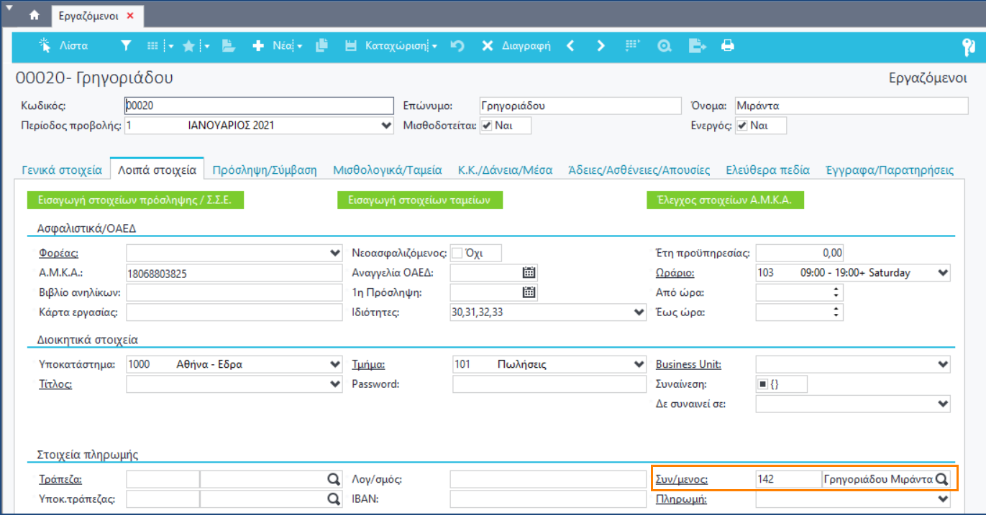
Μισθοδοσία SoftOne
Notes:
https://wiki.soft1.eu/pages/viewpage.action?pageId=218628184

Slide 46
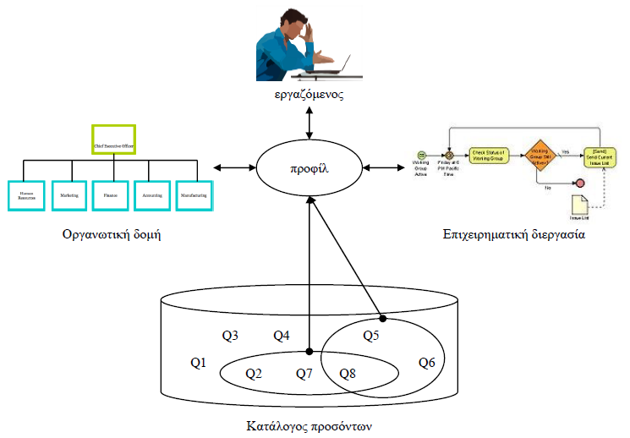
SAP - Σχέση προφίλ με κατάλογο προσόντων
Notes:
Το σύστημα SAP για κάθε εργαζόμενο διατηρεί ένα σύνολο στοιχείων που απαρτίζουν το προφίλ του (τα προσόντα (γνώσεις – δεξιότητες), και οι φιλοδοξίες του εργαζόμενου για τη μελλοντική του πορεία/ καριέρα). Το σύστημα SAP για κάθε θέση στην οργανωτική δομή διατηρεί ένα σύνολο απαιτήσεων για αυτή τη θέση. Επομένως, η οντότητα προφίλ συνδέει τα προσόντα του εργαζόμενου με τις απαιτήσεις μιας εργασίας, τις ανάγκες μιας θέσης στην οργανωτική δομή και με τα προσόντα που είναι αναγκαία αλλά και διαθέσιμα μέσα στη επιχείρηση.
Με βάση τις απαιτήσεις των θέσεων μιας επιχείρησης δημιουργείται ένα κατάλογος των απαραίτητων προσόντων (qualifications catalog). Στόχος είναι να τα ταιριάξουμε το προφίλ ενός εργαζόμενου με τις απαιτήσεις μιας θέσης ώστε να έχουμε το καλύτερο δυνατό αποτέλεσμα ή εναλλακτικά να εντοπίσουμε τα υπάρχοντα κενά στα προσόντα και να εκπαιδεύσουμε τους εργαζόμενους της επιχείρησης.

Slide 47
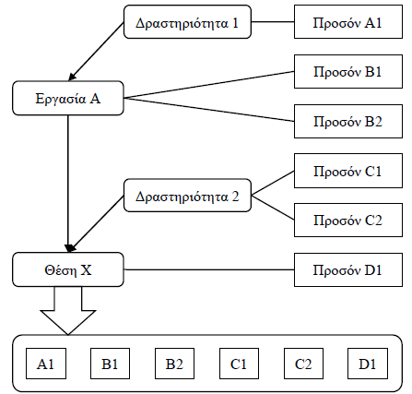
Κατάλογος προσόντων επιχείρησης

Slide 48
Σχεδίαση καριέρας εργαζόμενου
SAP - Career Planning : Με βάση τα στοιχεία του προφίλ ενός εργαζόμενου το SAP έχει τη δυνατότητα να βρει και να προτείνει την δανικότερη θέση (position) /δουλειά (Job) για την απασχόλησή του
Η λειτουργία σχεδίασης καριέρας λαμβάνει υπόψη για κάθε εργαζόμενο:
Τα προσόντα (qualifications),
Τις προτιμήσεις (preferences),
Τις δυνατότητες (potentials),
Τον σχεδιασμό για τον εργαζόμενο (designations),
Αυτά που δεν επιθυμεί ο εργαζόμενος (dislikes),
Την τρέχουσα καριέρα

Slide 49
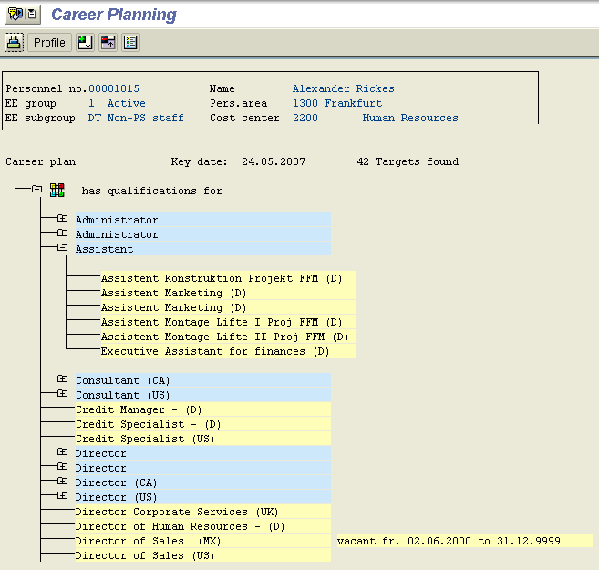
Εργασίες (Job)
Προτεινόμενες θέσεις
(Positions)
Notes:
Παράδειγμα στο SAP : αποτέλεσμα σχεδίου καριέρας για έναν εργαζόμενο.

Slide 50
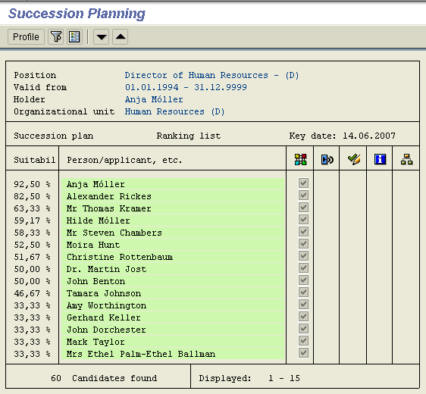
Σχεδίαση διαδοχής μιας θέσης
Notes:
Το SAP έχει τη δυνατότητα να βρει και να προτείνει τον καταλληλότερο εργαζόμενο για μια θέση εργασίας.
Παρουσιάζεται η αλφαβητική λίστα των υποψηφίων για τη θέση. Σε αυτήν φαίνονται οι καταλληλότεροι υποψήφιοι (οι πρώτοι 15) για τη θέση του Διευθυντή Ανθρώπινου Δυναμικού. Επίσης εμφανίζεται και το ακριβές ποσοστό καταλληλότητας δίπλα σε κάθε υποψήφιο.

Slide 51
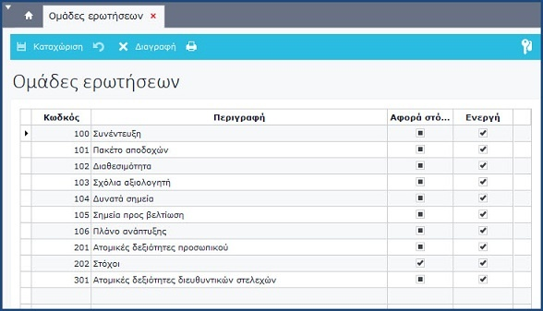
Αξιολογήσεις εργαζομένων (SoftOne)
Οι Αξιολογήσεις αποτελούν σημαντικότατο εργαλείο για την εύρυθμη λειτουργία της εταιρείας που ενδιαφέρεται να παρακολουθεί την απόδοση του Προσωπικού της και ταυτόχρονα να εντοπίζει τις εκπαιδευτικές ανάγκες των Στελεχών, ώστε να επιτυγχάνεται η καλύτερη τοποθέτηση τους μέσα στην εταιρεία, αλλά και η ενδυνάμωση όπου κρίνεται απαραίτητο.
Πραγματοποιούνται μέσω Ερωτηματολογίων που καλούνται να συμπληρώσουν οι αξιολογητές
https://wiki.soft1.eu/pages/viewpage.action?pageId=3176570

Slide 52
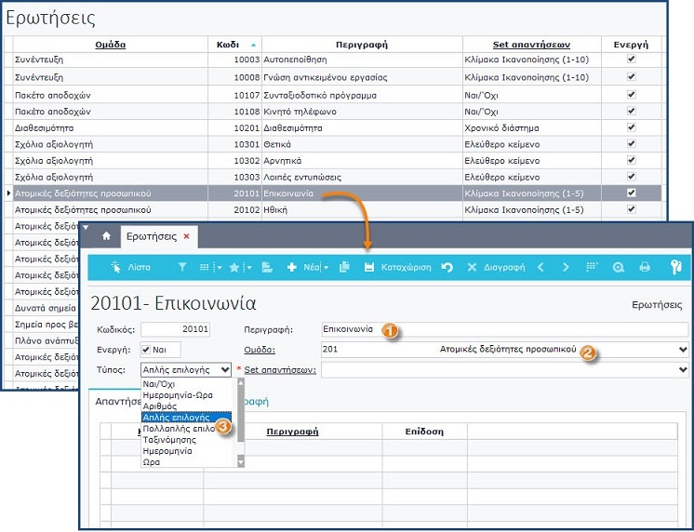
Καταχώρηση ερωτήσεων (SoftOne)
https://wiki.soft1.eu/pages/viewpage.action?pageId=3176570

Slide 53
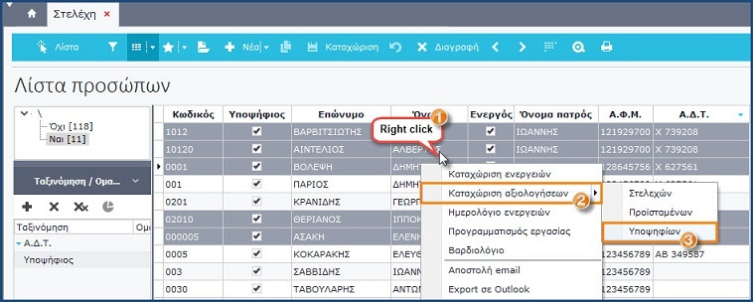
Λίστα προσώπων που αξιολογούνται (SoftOne)
https://wiki.soft1.eu/pages/viewpage.action?pageId=3176570

Slide 54
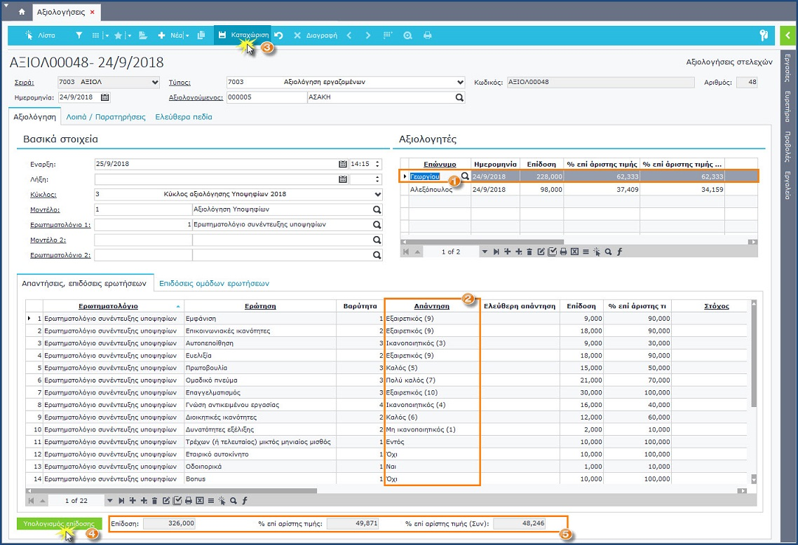
Αποτελέσματα Αξιολόγησης (SoftOne)

Slide 55
Βιβλιογραφία
Magal S. and Word J. (2011). Integrated Processes with ERP Systems, Wiley.
Monk, E. & Wagner, B. (2012). Concepts in enterprise resource planning. 4th Edition, Cengage Learning.
PayBrain - 01Solutions (2020). Σύστημα μισθοδοσίας. https://www.01solutions.gr/portfolio/paybrain
Schaer, B. (2009). Time Management with SAP ERP HCM. Galileo Press.
SAP (2015). Human Capital Management. Ανακτήθηκε 22/09/2015 http://help.sap.com/pcat_hcm
SoftOne (2020). SoftOne Series 5. Βιβλιοθήκη τεκμηρίωσης. https://wiki.soft1.eu/display/SS5EL

Slide 56
Ευχαριστώ για την παρακολούθηση

